Slide 1
المبادرة الوطنية للمشروعات الخضراء الذكية فئة المشروعات المتوسطة الاسم: د/ ايمان عبد الفتاح مصطفي شكر الوظيفة: استاذ مساعد بجامعة المنوفية
محافظة المنوفية

Slide 2
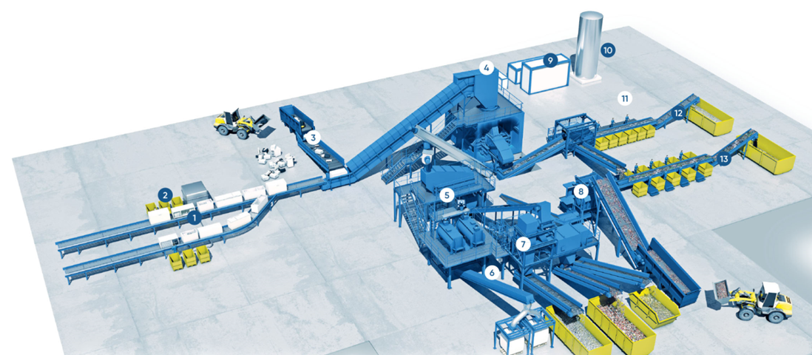
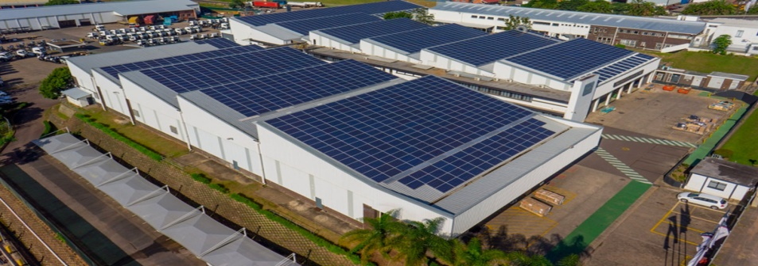
عنوان المشروع E-Waste Recycling “اعادة تدوير النفايات الإلكترونية بطريقة ذكية صديقة للبيئة. “
فكرته:
يستهدف إعادة تدوير النفايات الإلكترونية وتجميعها وفرزها بطريقة ذكية صديقة للبيئة. عن طريق بناء مصنع متكامل بمرفقاته الذي يعد الأول من نوعه علي مستوي محافظة المنوفية والوطن العربي أجمع الذى يعمل باستخدام التكنولوجيا الحديثة والذكاء الاصطناعي في جميع المراحل والذي سيكون بمثابة مدينه مستدامة لفرز واعادة تدوير النفايات الالكترونية.
حيث تستخدم الطاقة الشمسية لتشغيل المصنع بأكمله.

Slide 3
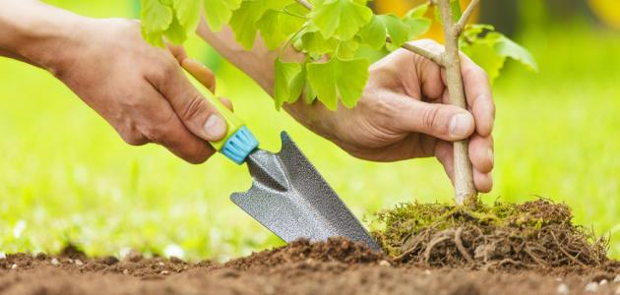
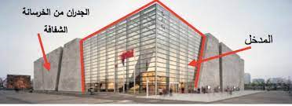
حيث يتم انشاء المصنع علي مساحة المشروع سوف تستغل الاستغلال الامثل لزراعتها بجميع أنواع النباتات والأشجار الصديقة للبيئة المثمرة والمعمرة والطاردة للحشرات.
استخدام مواد بناء ذكية صديقة للبيئة تستخدم في المباني الخضراء/المستدامة.
تعظيم الاستفادة من المياه وترشيد الاستهلاك واستخدام صنبور الي التحكم
العنصر التكنولوجي: يتم عملية التجميع عن طريق Mobile applications

Slide 4
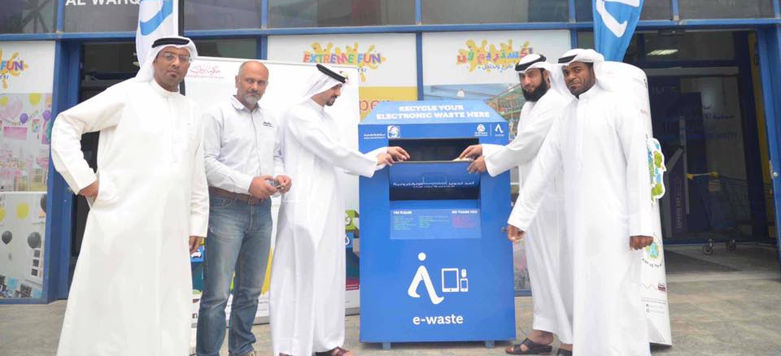
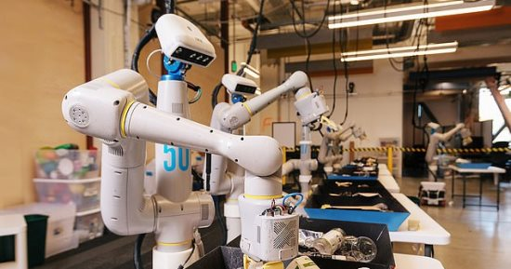
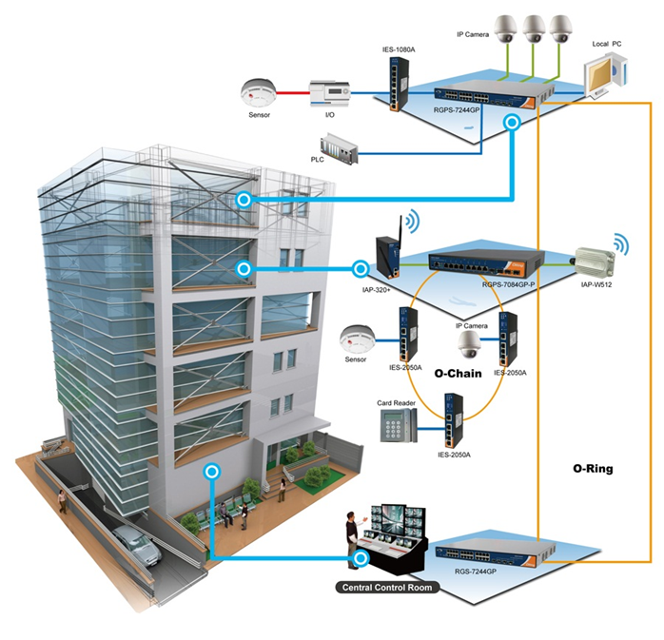
ويتم تتبع جغرافي للشحن GBS (المخلفات الالكترونية).
استخدام حاويات ذكية وفرز ذكي :
يكون مبني المصنع كله (مبني ذكي) لاستيعاب الاجهزة الموفرة للطاقة بالإضافة لمكنات الفرز والتدوير الذكية عن طريق تكنولوجيا متصلة بشبكة الانترنت.
الفئة المستفيدة:
هذا المشروع يستهدف كل فئات المجتمع حيث أن الفائدة تعود علي المجتمع أكمل.
الميزة التنافسية:
هذا المشروع هو الأول من نوعه علي مستوي محافظة المنوفية والوطن العربي
بهذه التكنولوجيا. مع سرعة الخدمات والشحن وجودة الخدمة والاشياء المعاد تدويرها.

Slide 5
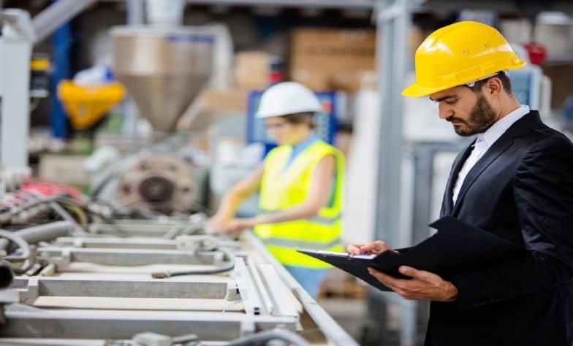
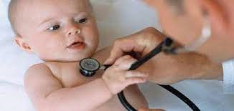
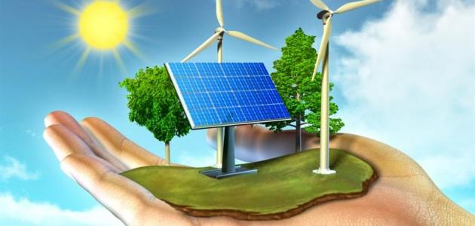
أثر المشروع الاقتصادي والاجتماعي والبيئي:
اولاً: عدد الوظائف التي سيوفرها المشروع:
توفير عدد كبير من الوظائف الخضراء ودخل ثابت من مهندسين واستشاريين وخبراء وعمال.
ثانياً: أثره في تقليل الانبعاثات الضارة:
يساعد هذا المشروع علي تقليل من نسبة التلوث في الهواء والتغيرات المناخية.
المحافظة علي الصحة العامة وصحة الاطفال.
الحفاظ على الطاقة والموارد الطبيعية.
المتوقع عند تنفيذ المشروع بناءاً علي الدارسات المماثلة:
خلال السنه الاولي سيتم حمايه البيئة من 40 الف طن مخلفات الكترونيه. من أصل 90 ألف طن مخلفات إلكترونية سنويا تنتج في مصر.
ما تم تنفيذه والخطط المستقبلية للمشروع :
الموضوع قيد التنفيذ ويستهدف أن يتم تعميمه علي جميع محافظات الجمهورية لتحقيق الاستفادة القصوى.

